Slide 1
GUI-приложение для генерации шумов

Slide 2
Цель
Создать GUI приложение на Python для генерации шумов/изменения изображения

Slide 3
Задачи
определиться с типами шума
выбрать библиотеку для создания
создать макет приложения
закодироваться

Slide 4
Типы шума
1. Нормальное распределение
(Normal Distribution)
2. Шум гаусса (Gaussan)
3. Соль и перец (Salt & Pepper)

Slide 5



Библиотеки
Для создания GUI была выбрана библиотека Tkinter,
А для обработки фото такие как numpy и PIL

Slide 6
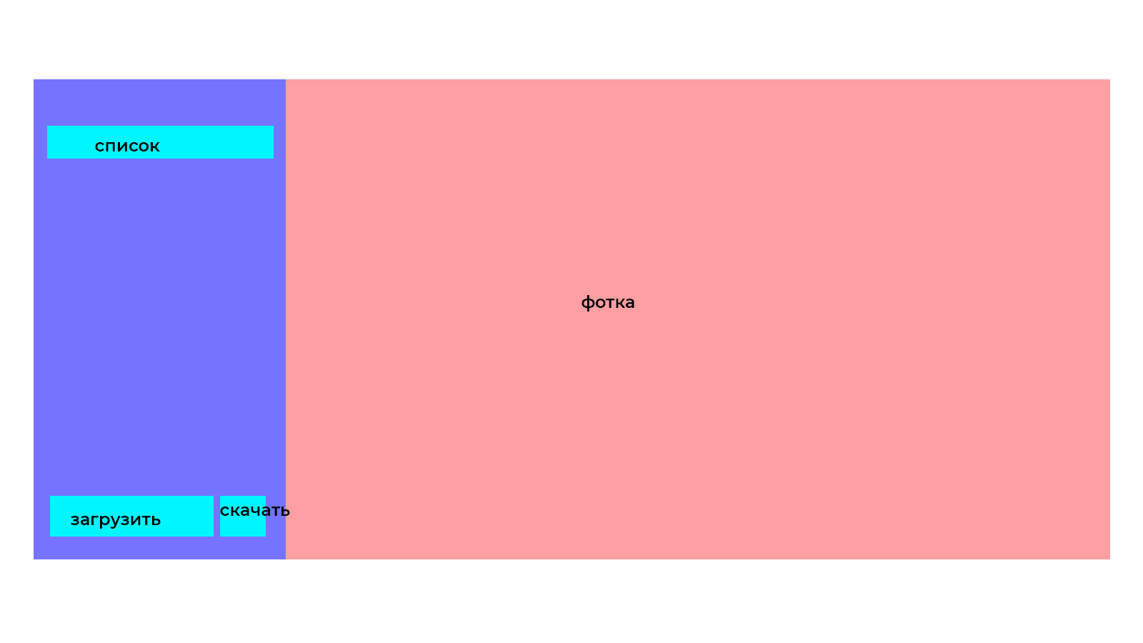
Макет приложения

Slide 7
Типы шума
1. Нормальное распределение
(Normal Distribution)
2. Шум гаусса (Gaussan)
3. Соль и перец (Salt & Pepper)

